Slide 1
CITTADINANZA DIGITALE: CODING corso base
Scuola Primaria “Masih”
Docente: Sofia Foschi
A.S.2018/19

Slide 2
Il codice e i suoi segreti

Slide 3
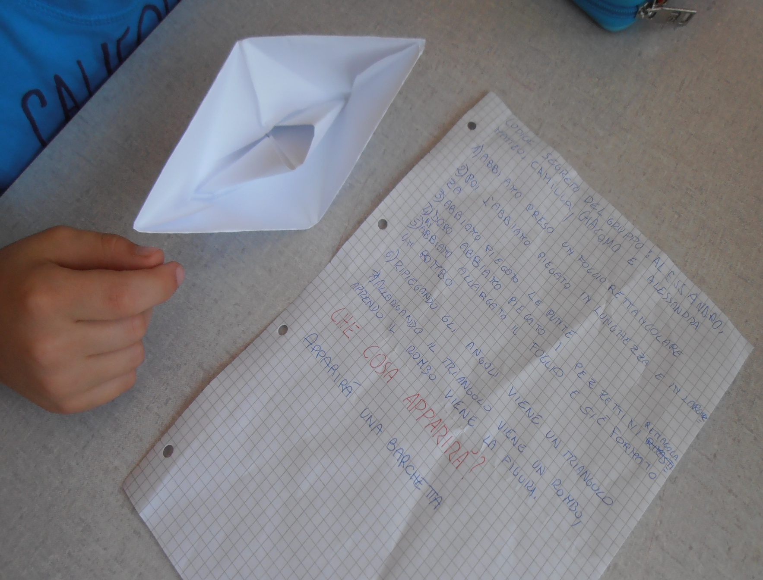

Slide 4
Giochiamo con i percorsi

Slide 5
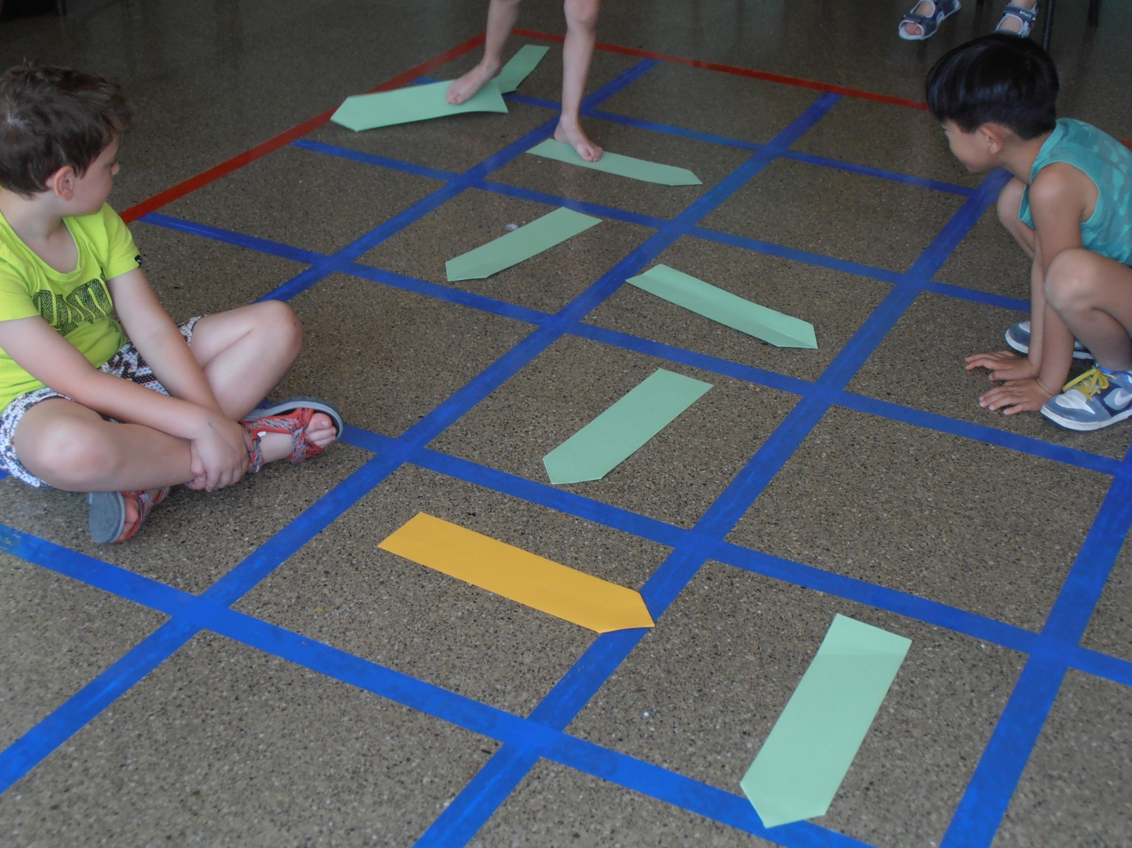

Slide 6
Il programmatore prevede cosa accadrà: SE, ALLORA, ALTRIMENTI

Slide 7
ATTRAVERSO LA PIXEL ART SCOPRIAMO IL CONCETTO DI ALGORITMO

Slide 8
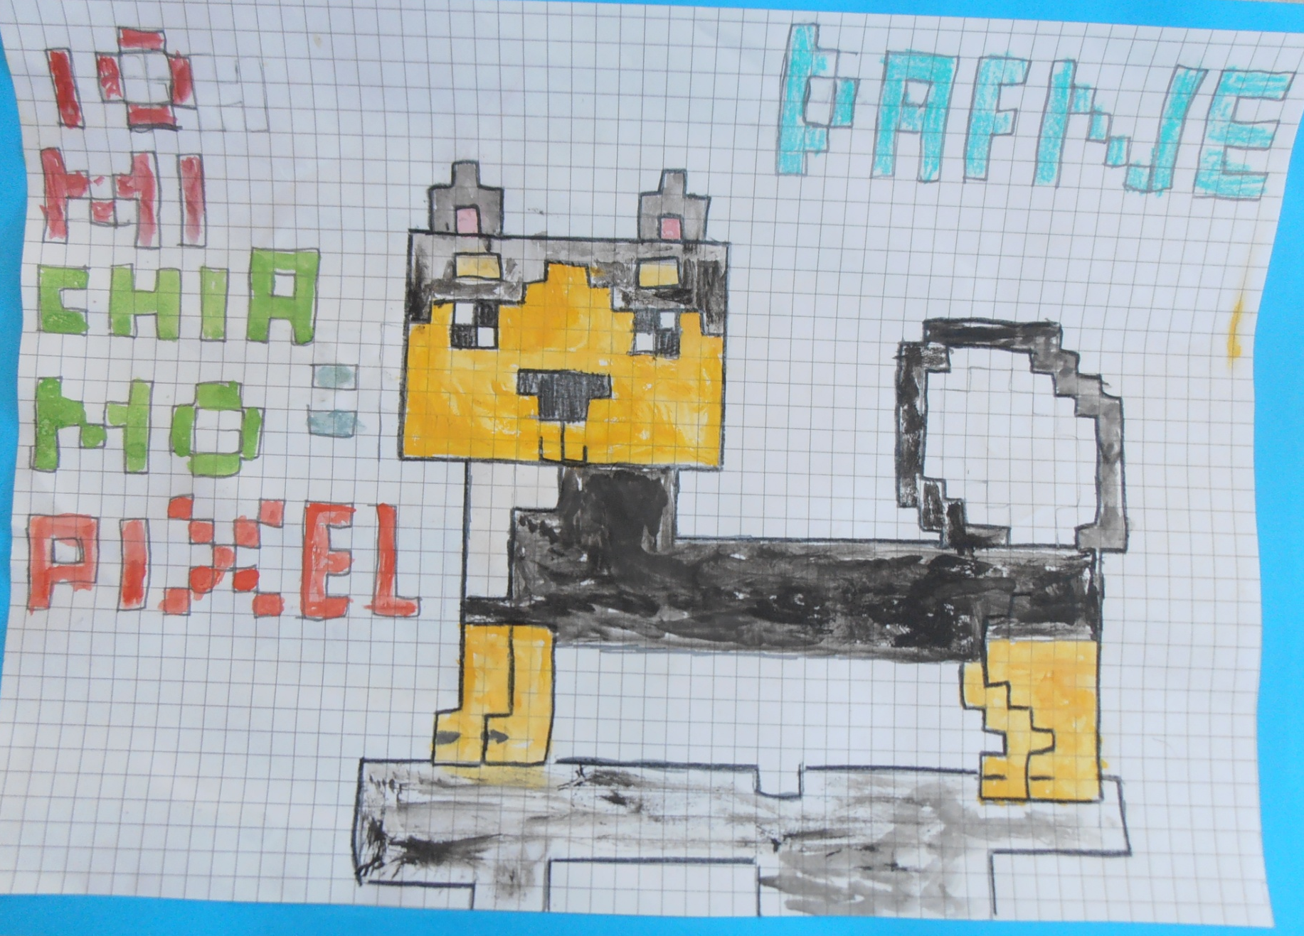

Slide 9
Dal sistema decimale al codice binario

Slide 10
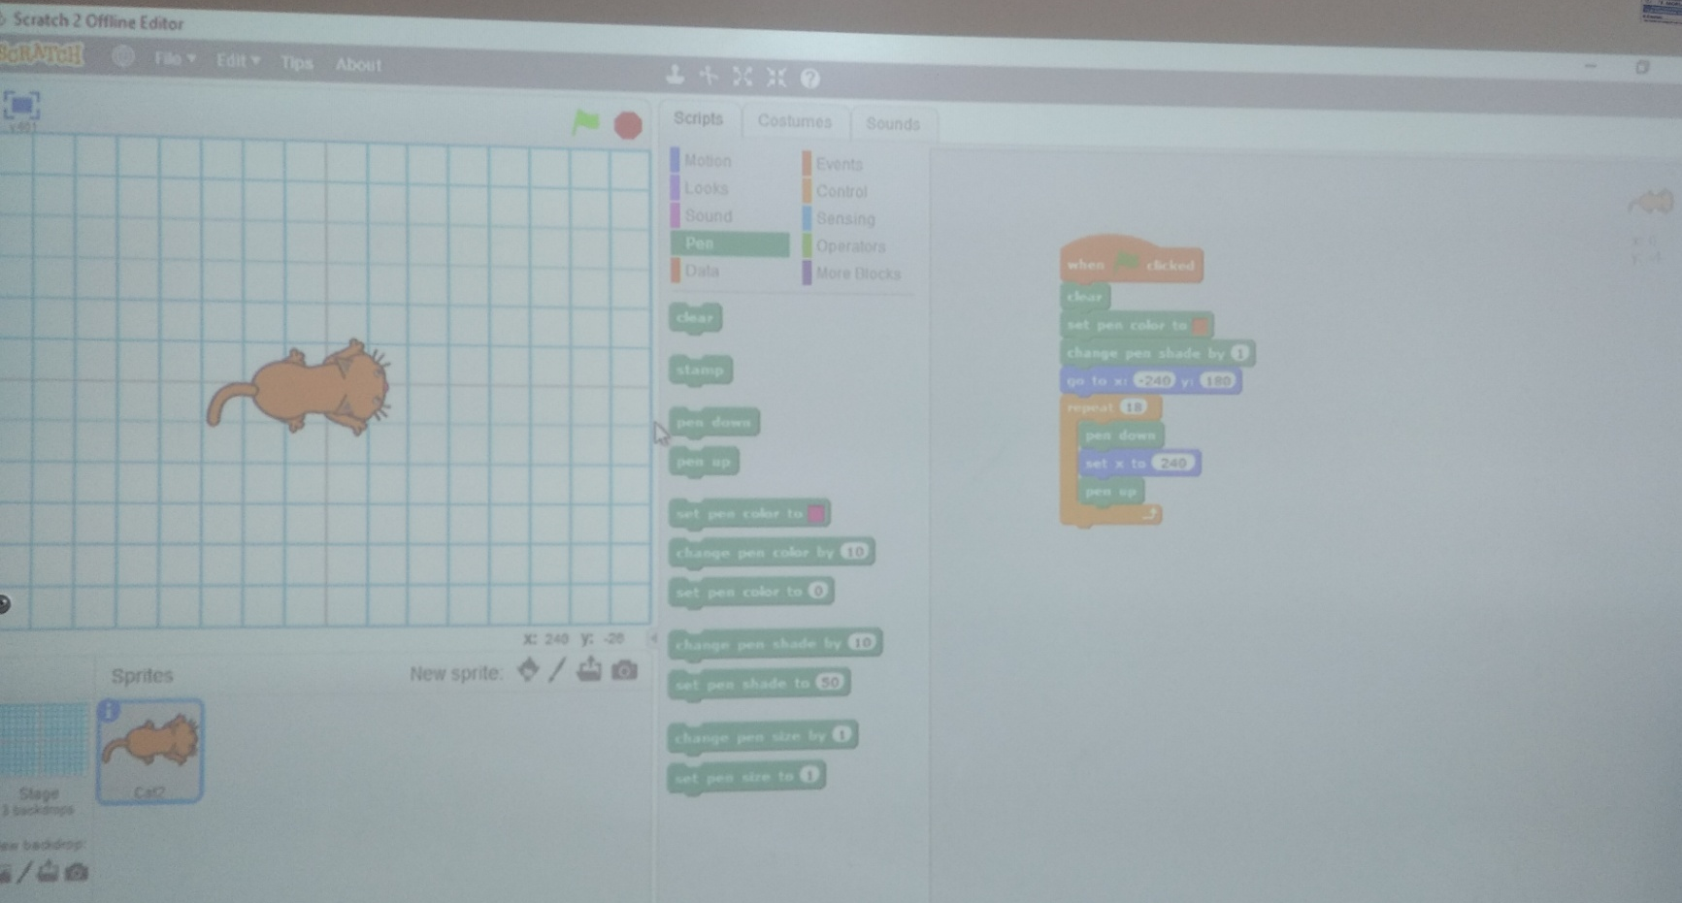
Approccio al linguaggio di Scratch

Slide 11
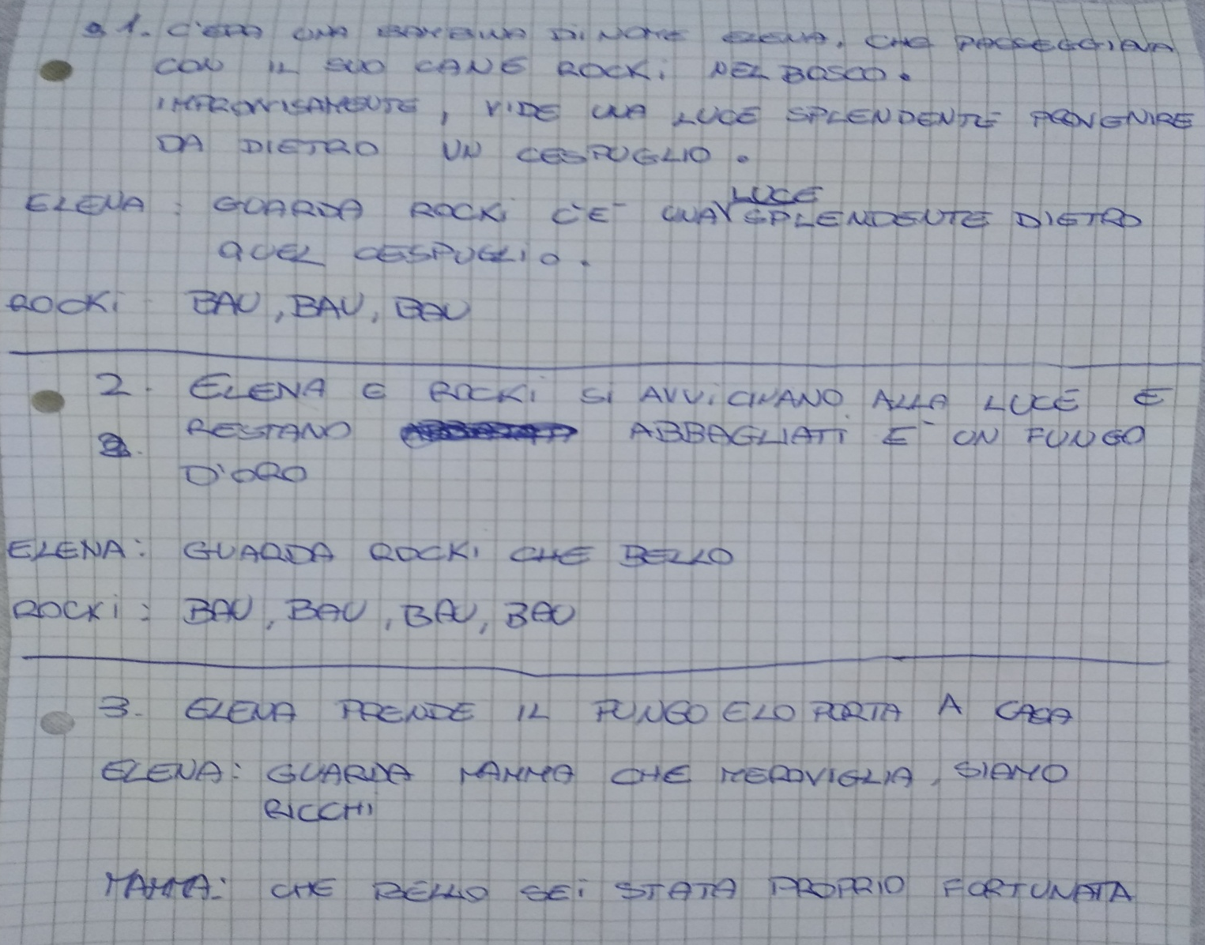
Piccoli passi verso lo storytelling

Slide 12
Elena e Rocky

